Slide 1

Paralele GirişBilgi işlem
Translated from English to Turkish - www.onlinedoctranslator.com
https://computing.llnl.gov/tutorials/parallel_comp/ adresinden uyarlanmıştır.

Slide 2
1-Genel Bakış

Slide 3
Paralel Hesaplama Nedir?
Geleneksel olarak, yazılımlar için yazılmıştır.seri hesaplama: Kimetek bir Merkezi İşlem Birimi'ne (CPU) sahip tek bir bilgisayarda çalıştırılabilir;
Bir problem, ayrı bir talimat dizisine bölünmüştür.
Talimatlar birbiri ardına yürütülür.
Herhangi bir anda yalnızca bir komut yürütülebilir.

Slide 4
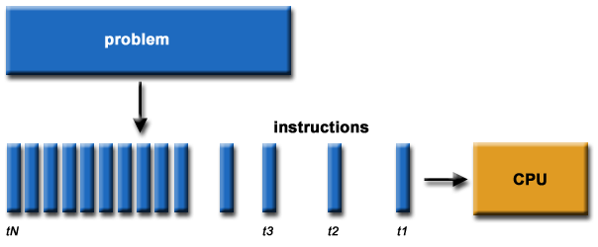
Seri Hesaplama

Slide 5
Paralel Hesaplama Nedir?
En basit anlamıyla,paralel hesaplamabir hesaplama problemini çözmek için birden çok hesaplama kaynağının aynı anda kullanılmasıdır:
Birden çok CPU kullanılarak çalıştırılacak
Bir problem, aynı anda çözülebilecek ayrı parçalara bölünür
Her bölüm ayrıca bir dizi talimata bölünmüştür
Her parçadan gelen talimatlar, farklı CPU'larda aynı anda yürütülür

Slide 6
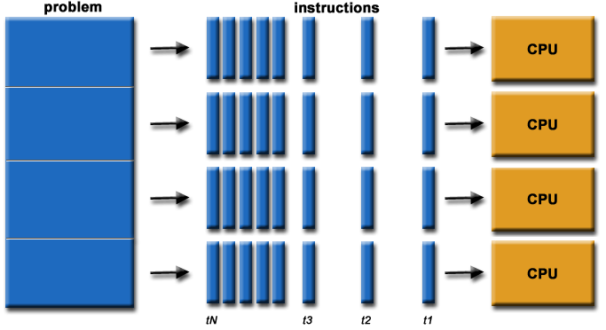
Paralel Hesaplama

Slide 7
Kaynak/Sorun
Bilgi işlem kaynakları şunları içerebilir:
Birden fazla işlemciye sahip tek bir bilgisayar;
Bir ağ ile bağlı rastgele sayıda bilgisayar;
Her ikisinin bir kombinasyonu.
Hesaplamalı problem genellikle aşağıdakiler olma yeteneği gibi özellikler gösterir:
Aynı anda çözülebilen ayrı iş parçalarına bölünmüş;
Herhangi bir zamanda birden fazla program talimatını yürütün;
Birden fazla bilgi işlem kaynağıyla, tek bir bilgi işlem kaynağına göre daha kısa sürede çözülür.

Slide 8
Evren Paraleldir
Paralel hesaplama, doğal dünyada her zaman olan durumu taklit etmeye çalışan seri hesaplamanın bir evrimidir: aynı anda, ancak bir sıra içinde meydana gelen birçok karmaşık, birbiriyle ilişkili olay. Örneğin:
Galaksi oluşumu
gezegen hareketi
Hava durumu ve okyanus modelleri
tektonik plaka kayması
Yoğun saat trafiği
Otomobil montaj hattı
Bir uzay mekiği inşa etmek
Arabayla geçerken bir hamburger siparişi vermek.

Slide 9
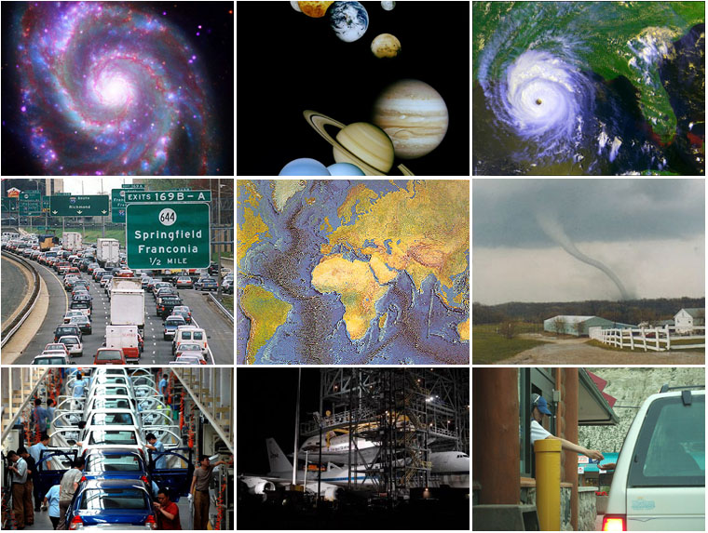

Slide 10
Paralel Hesaplama için Kullanım Alanları
Tarihsel olarak, paralel hesaplama, "bilgi işlemin en üst noktası" olarak kabul edildi ve gerçek dünyada bulunan zorlu bilimsel ve mühendislik problemlerini modellemek için kullanıldı. Bazı örnekler:
Atmosfer, Dünya, Çevre
Fizik - uygulamalı, nükleer, parçacık, yoğun madde, yüksek basınç, füzyon, fotonik
Biyobilim, Biyoteknoloji, Genetik
Kimya, Moleküler Bilimler
Jeoloji, Sismoloji
Makine Mühendisliği - protezden uzay aracına
Elektrik Mühendisliği, Devre Tasarımı, Mikroelektronik
Bilgisayar Bilimi, Matematik

Slide 11
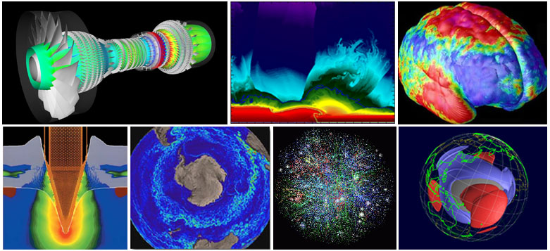

Slide 12
Paralel Hesaplama için Kullanım Alanları
Günümüzde ticari uygulamalar, daha hızlı bilgisayarların geliştirilmesinde eşit veya daha büyük bir itici güç sağlamaktadır. Bu uygulamalar, büyük miktarda verinin karmaşık şekillerde işlenmesini gerektirir. Örneğin:
Veritabanları, veri madenciliği
Petrol arama
Web arama motorları, web tabanlı iş hizmetleri
Tıbbi görüntüleme ve teşhis
ilaç tasarımı
Ulusal ve çok uluslu şirketlerin yönetimi
Finansal ve ekonomik modelleme
Özellikle eğlence endüstrisinde gelişmiş grafikler ve sanal gerçeklik
Ağa bağlı video ve multimedya teknolojileri
İşbirliğine dayalı çalışma ortamları

Slide 13
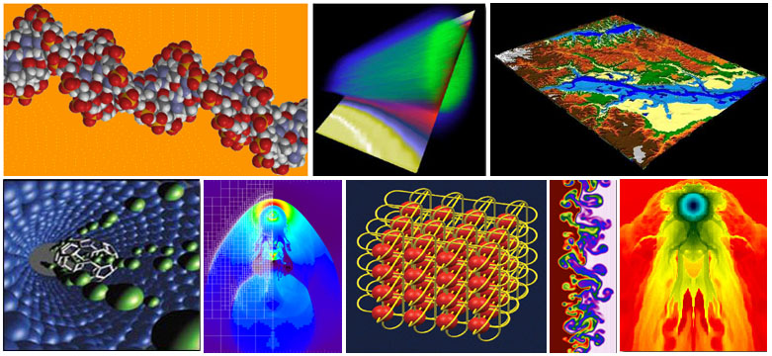

Slide 14
Neden Paralel Hesaplama Kullanılmalı?
Ana sebepler:
Zamandan ve/veya paradan tasarruf edin:Teorik olarak, bir göreve daha fazla kaynak ayırmak, potansiyel maliyet tasarrufuyla birlikte tamamlanma süresini kısaltacaktır. Paralel kümeler, ucuz, ticari bileşenlerden oluşturulabilir.
Daha büyük sorunları çözün:Pek çok sorun o kadar büyük ve/veya karmaşıktır ki, özellikle sınırlı bilgisayar belleği söz konusu olduğunda, bunları tek bir bilgisayarda çözmek pratik değildir veya imkansızdır. Örneğin:
"Büyük Mücadele" (tr.wikipedia.org/wiki/Grand_Challenge) gerektiren problemlerPetaFLOPSvePetabaytbilgi işlem kaynakları.
Saniyede milyonlarca işlemi işleyen web arama motorları/veritabanları

Slide 15
Neden Paralel Hesaplama Kullanılmalı?
Eşzamanlılık sağlayın:Tek bir bilgi işlem kaynağı aynı anda yalnızca tek bir şey yapabilir. Birden çok bilgi işlem kaynağı, birçok şeyi aynı anda yapıyor olabilir. Örneğin, Erişim Izgarası (www.accessgrid.org), dünyanın dört bir yanından insanların buluşup "sanal olarak" çalışabilecekleri küresel bir işbirliği ağı sağlar.
Yerel olmayan kaynakların kullanımı:Yerel bilgi işlem kaynakları kıt olduğunda geniş alan ağında veya hatta İnternet'te bilgi işlem kaynaklarını kullanma. Örneğin:
SETI@ev(setiathome.berkeley.edu) 528'den fazla işlem gücü için 330.000'den fazla bilgisayar kullanırTeraFLOPS(04 Ağustos 2008 itibariyle)
Katlanır@ev(katlama.stanford.edu) 4.2 işlem gücü için 463.000'den fazla bilgisayar kullanırPetaFLOPS(4 Kasım 2008 itibariyle)

Slide 16
Neden Paralel Hesaplama Kullanılmalı?
Seri bilgi işlemin sınırları:Hem fiziksel hem de pratik nedenler, daha hızlı seri bilgisayarlar oluşturmak için önemli kısıtlamalar getiriyor:
İletim hızları - bir seri bilgisayarın hızı, verilerin donanımda ne kadar hızlı hareket edebildiğine doğrudan bağlıdır. Mutlak sınırlar ışık hızı (30 cm/nanosaniye) ve bakır telin iletim sınırıdır (9 cm/nanosaniye). Artan hızlar, işleme elemanlarının artan yakınlığını gerektirir.
Minyatürleştirmenin sınırları - işlemci teknolojisi, bir çipe artan sayıda transistörün yerleştirilmesine izin veriyor. Bununla birlikte, moleküler veya atomik seviyedeki bileşenlerde bile, bileşenlerin ne kadar küçük olabileceği konusunda bir sınıra ulaşılacaktır.
Ekonomik sınırlamalar - tek bir işlemciyi daha hızlı hale getirmek giderek daha pahalı hale geliyor. Aynı (veya daha iyi) performansı elde etmek için daha fazla sayıda orta hızlı ticari işlemci kullanmak daha ucuzdur.

Slide 17
Neden Paralel Hesaplama Kullanılmalı?
Mevcut bilgisayar mimarileri, performansı artırmak için giderek daha fazla donanım düzeyinde paralelliğe güveniyor:
Çoklu yürütme birimleri
Ardışık yönergeler
çok çekirdekli

Slide 18
Kim ve Ne?
Top500.orgparalel bilgi işlem kullanıcıları hakkında istatistikler sağlar - aşağıdaki grafikler yalnızca bir örnektir. Dikkat edilmesi gereken bazı şeyler:
Sektörler örtüşebilir - örneğin araştırma, araştırma olarak sınıflandırılabilir. Cevap verenler ikisi arasında seçim yapmak zorundadır.
"Belirtilmemiş" açık ara en büyük uygulamadır - muhtemelen birden fazla uygulama anlamına gelir.

Slide 19
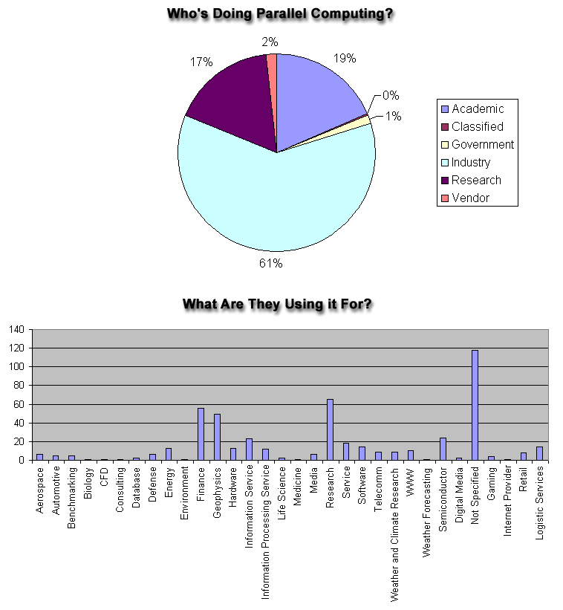

Slide 20
Gelecek
Son 20 yılda, giderek daha hızlı ağların, dağıtık sistemlerin ve çok işlemcili bilgisayar mimarilerinin (masaüstü düzeyinde bile) gösterdiği eğilimler açıkça gösteriyor ki;paralellik bilgi işlemin geleceğidir.

